Slide 1
第2章 软件工程与需求工程

Slide 2
复习回顾
软件需求？
需求工程？
软件工程与需求工程的关系？
为什么需要软件工程？

Slide 3

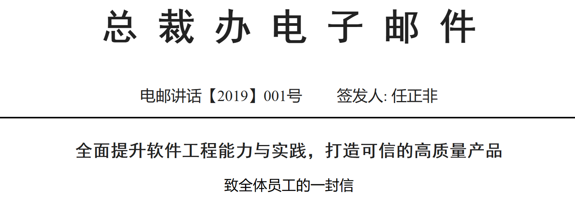
“全面提升软件工程能力和实践，关乎公司未来的生存和发展，与我们每一个人都息息相关。在此，我希望全体员工、特别是软件工程师们主动参与进来，从自己做起，踏踏实实，共同打造可信的高质量产品。”
“我们要转变观念，追求打造可信的高质量产品，不仅仅是功能、特性的高质量，也包括产品开发到交付过程的高质量。“

Slide 4
第2章 软件工程与需求工程
2.1 软件工程
2.2 软件开发过程模型
2.3 需求工程与软件开发
2.4 软件需求的开发和管理过程

Slide 5
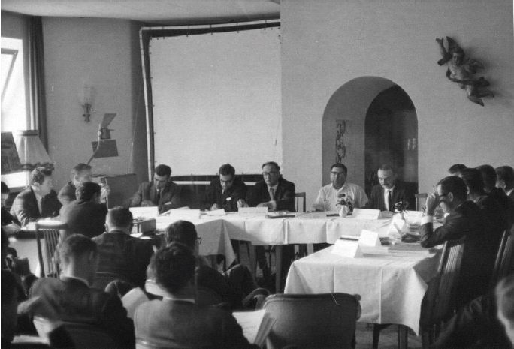
2.1 软件工程
软件工程的诞生
1968年NATO科技委员会上正式提出软件工程

Slide 6
2.1 软件工程
软件危机
是指人们难以控制软件的开发和维护。
表现：
（1）大型软件系统十分复杂，很难理解和维护；
（2）软件开发周期过长；
（3）大型软件系统的可靠性差；
（4）软件费用往往超出预算。

Slide 7
例：美国IBM公司在1963年至1966年开发IBM360机的操作系统。这一项目花了5000人一年的工作量，最多时有1000人投入开发工作，写出了近100万行源程序。
据统计，这个操作系统每次发行的新版本都是从前一版本中找出1000个程序错误而修正的结果。

Slide 8
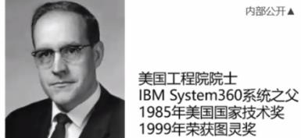
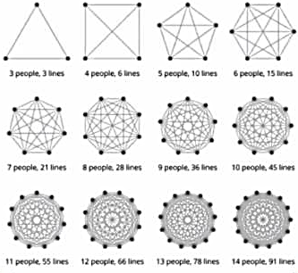
Frederick Brooks

Slide 9
软件危机的解决方法
应用工程化的方法来进行软件的开发和维护 。
软件工程的研究内容
软件开发过程、软件开发和维护的方法和技术、软件开发和维护工具系统、质量评价和质量保证、软件管理和软件开发环境等。

Slide 10
2.2 软件开发过程模型
瀑布式模型
快速原型模型
渐增式模型
螺旋式模型
敏捷模型
基于组件的模型

Slide 11
某公司承接了一个电子政务平台的项目，该项目主要分“政务办公”与“政务公开” 两大部分。甲方很配合，明确了所有需求，协助整理了国家电子政务管理规范与相当文档。沟通拟定的开发周期也相对宽松。甲方聘请了监理；三方各派代表成立项目控制委员会（CCB）。公司也在项目团队中派了长驻QA小组，协助项目管理。但是，电子政务并不是公司的主营业务，整个研发团队是公司临时招聘组建，约六人左右，大多是应届毕业，除了项目经理之外，最有经验的也不过两三年开发经历。
某公司要开发一个类似Word的文字处理软件，该项目交由公司的一个开发团队完成，限定在一个月内推出新产品。开发团队还有部分人员在另一个项目中，需要在一个月后才能回团队参与此项目。
某公司承接一个学校的教务管理系统的项目，该项目需求方学校已和开发公司进行了基本的沟通，提出了基本的系统功能需求，但是在一些具体的数据输出和面向的用户人群还不能最终确定，在特定功能方面随着用户群的增加可能还需要增加和调整。
上述案例1）中电子政务平台项目完满成功。团队成员觉得可以考虑将该项目转化为产品，作为一项稳定业务看待，向公司建议后，得到公司高层支持，公司内部通过评审，确定以上思路。项目经理转为产品研发经理，从事产品化工作。在评审过程中，也顾虑到很多问题，具体如下：研发经理考虑到在项目开发中，由于工期限制，程序架构不够灵活，产品化后调整工作量会比较大，存在技术风险；公司高层认为，市场定位依然不够明晰，大幅投资不太现实，现阶段仅限尝试。

Slide 12
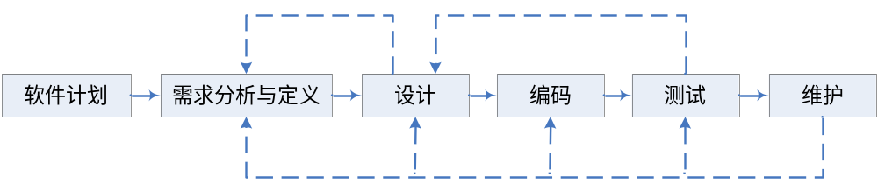
2.2.1瀑布式模型
依据软件生命期而提出的软件开发模型 ，将软件的开发过程被分为六个阶段，每个阶段都有明确的分工和任务，并产生一定的书面结果。各阶段之间是紧密相关的，后一阶段的工作是依据前一阶段的工作结果而开展的。

Slide 13
2.2.1瀑布式模型
不足
（1）要求用户一开始就提出清晰完整的需求 ；
（2）段间移交信息（文档）的过程中，由于个人的理解不同，容易产生误解；
（3）用户的参与程度不够。

Slide 14
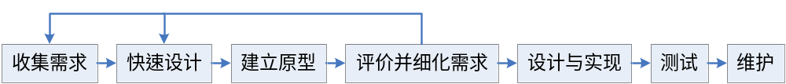
2.2.2快速原型模型
快速原型模型的基本思想是快速建立一个实现了若干功能的（不要求完全）可运行模型来启发、揭示和不断完善用户需求，直到满足用户的全部需求为止。

Slide 15
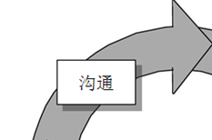
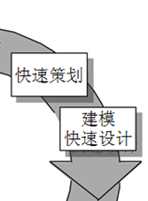
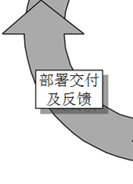
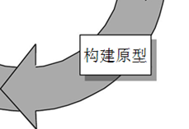
快速原型模型（实例）
开发一个教务管理系统。。。
    第一次迭代：完成基本的学籍管理、选课和成绩管理功能。（6周）
    第二次迭代：修改细节，提高成绩统计和报表执行效率（2周）。
    第三次迭代：完善打印和权限控制功能。（2周）
    第一次客户反馈：基本满意，但是对大数据量运行速度慢效率，不需要学生自己维护学籍的功能等。
    第二次客户反馈：需要严格的权限控制，报表打印格式不符合要求
    第三次客户反馈：可以进行正式应用验证
原型开发模型

Slide 16
2.2.2快速原型模型
目的
（1）明确并完善需求；
（2）探索设计选择方案；
（3）可以发展为最终的产品。
特点
（1）能弥补瀑布模型中用户参与程度不够等 不足；
（2）能减少用户需求的遗漏以及（在软件开发后期）用户频繁修改需求的可能性 ；

Slide 17
2.2.2快速原型模型
（3）用户可以充分地参与到软件开发中；
（4）快速。
不足
（1）用户易于视原型为正式产品；
（2）快速原型系统对于软件系统的开发环境要求较多，在一定程度上也影响了其使用的范围和实用价值。

Slide 18
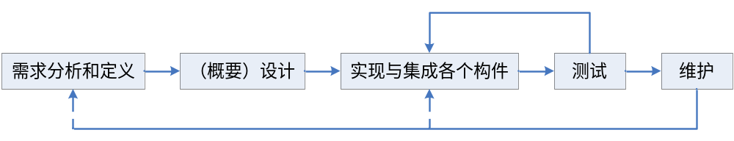
2.2.3 渐增式模型
渐增式模型的基本思想是从核心功能开始，通过不断地改进和扩充，使得软件系统能适应用户需求的变动和扩充，从而获得柔软性较高的软件系统。
渐增式模型表明，必须在实现各个构件之前就全部完成需求分析和概要设计工作。

Slide 19
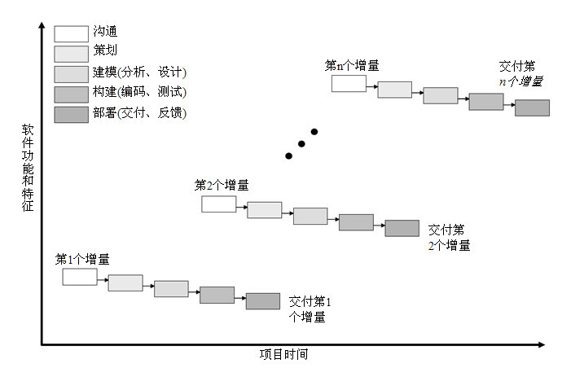
渐增式模型（实例）
开发一个类似于Word的文字处理软件。。。
  增量4：高级的页面排版功能。
增量3：实现拼写和语法检查功能。
增量2：提供高级的文档编辑功能。
增量1：提供基本的文件管理、编辑和文档生成功能。
渐增式模型（增量模型）

Slide 20
2.2.3 渐增式模型
特点
（1）能在短时间向用户提交可完成部分功能的产品。
（2）能逐步增强产品功能以使用户有较充裕的时间学习和适应新的软件系统。

Slide 21
2.2.3 渐增式模型
不足
（1）在把每个新增的构件或功能集成到现有的软件系统中时，必须不破坏该软件系统。
（2）在设计软件系统的体系结构时，要充分考虑到其开放性，而且加入新构件的过程必须简单和方便。

Slide 22
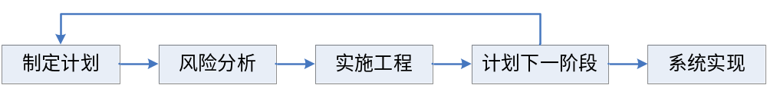
2.2.4 螺旋式模型
将瀑布式模型与快速原型模型结合到一起，并加上风险分析。理解这种模型的一个简便方法是把它看作在每个阶段之前都增加风险分析。

Slide 23
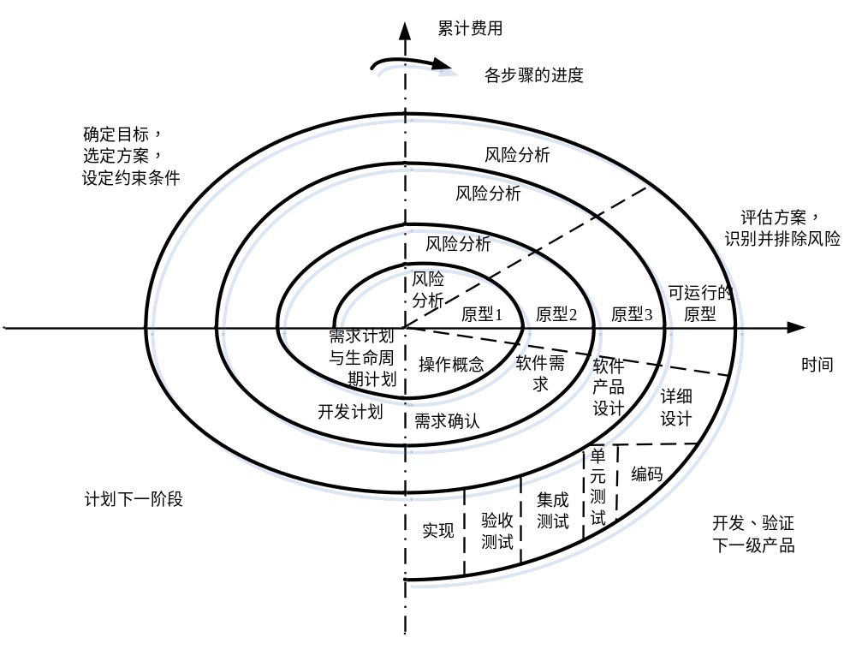
2.2.4 螺旋式模型

Slide 24
2.2.4 螺旋式模型
特点
（1）适用于软件开发机构内部开发大规模软件项目。
（2）对于可选方案和约束条件的强调有利于已有软件的重用，也有助于把软件质量作为软件开发的一个重要目标。
（3）减少过多测试或测试不足所带来的风险。

Slide 25
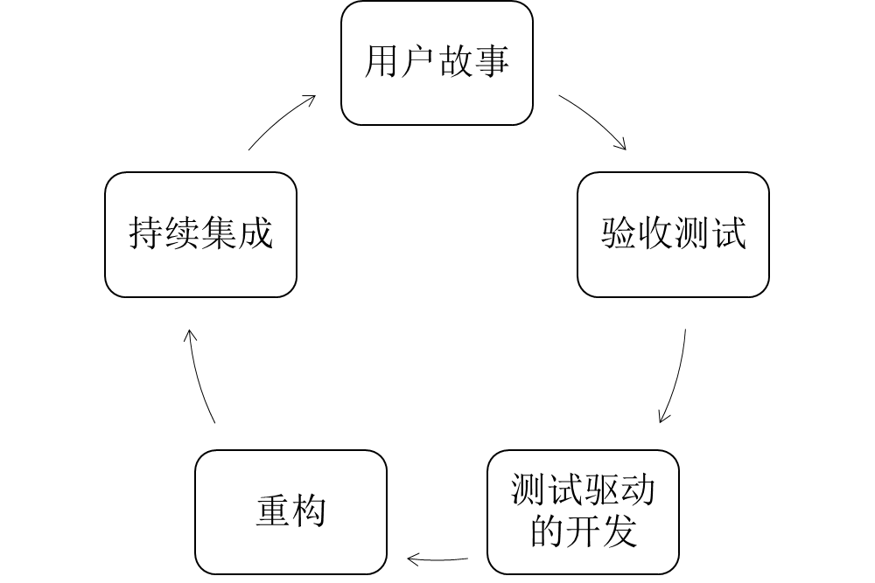
2.2.5敏捷模型
敏捷模型是一种可快速应对需求变化的开发方法，非常适合于移动互联网时代用户需求快速迭代的项目。

Slide 26
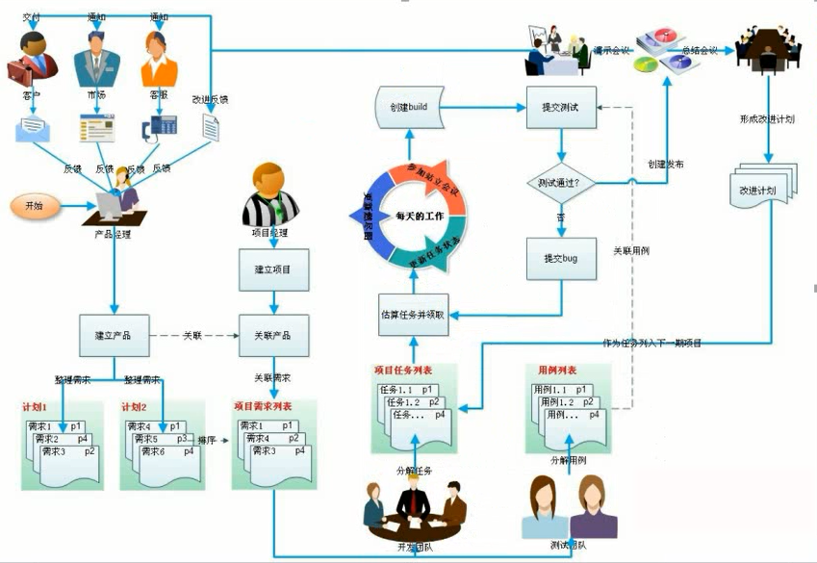

Slide 27
2.2.5敏捷模型
特点
（1）轻量、适应性强，能快速响应需求的变化。
（2）支持快速编码，基于用户在实际使用中的检验结果，对于可能的错误能快速进行重构。
（3）相比于瀑布模型、螺旋模型等传统开发模型，在系统内外部复杂因素增加时，项目开发的成功率更高。
问题
局限于小型开发团队，对于它是否适合于大型项目和大型开发团队，存在较多的争议和质疑。

Slide 28
2.2.6 基于组件的模型
软件组件是自包含、可编程、可重用、与语言无关的软件单元，作为构造软件的“零部件”，可被用来构造其他软件。
需求定义
组件分析
需求修改
使用复用的系统设计
开发和集成
测试
维护

Slide 29
2.2.6 基于组件的模型
特点：
（1）减少了软件开发的工作量，从而降低了软件开发成本，并有利于快速交付。
（2）成熟的组件已经过大量的验证，有利于提高软件质量，降低开发风险。
不足：
（1）若过于依赖现有的组件，则难以避免对原始需求的修改，容易导致最终开发的系统不符合用户的真正需求。
（2）外部组件的版本更新不受自己控制，进而导致难以控制所开发系统的进化。

Slide 30
2.3 需求工程与软件开发
需求工程对软件开发的影响
需求工程面临的困难

Slide 31
2.3.1 需求工程对软件开发的影响
需求工程对软件开发的影响如下：
（1）需求是制定项目计划的基础。
（2）需求工程所产生的最终产物——需求规格说明——是软件设计和软件实现的基础。（3）需求规格说明也是测试工作和用户验收软件系统的依据。
（4）需求规格说明也是软件维护工作的依据。

Slide 32
2.3.2 需求工程面临的困难
需求工程是人们通过不断地认识和深入研究而形成的结果。而且需求工程对软件开发的影响是很大的。随着软件系统日益大型和复杂化，软件需求的开发和管理也日益复杂，而且需求工程自身也面临诸多有待解决地问题。

Slide 33
2.3.2 需求工程面临的困难
需求获取与需求分析的困难性
（1）有些需求可能用户也不是很清楚；
（2）需要用户与开发人间进行充分的交流和协商；
（3）需求间的冲突和矛盾的检查以及解决；
（4）需求是否完整的确定；
（5）合适的需求建模的方法和技术。

Slide 34
2.3.2 需求工程面临的困难
需求描述语言和规范化的困难性
（1）怎样规范化用户需求；
（2）规范化哪些用户需求；
（3）非形式化和形式化描述语言的使用。

Slide 35
2.3.2 需求工程面临的困难
需求验证的困难性
（1）需求规格说明正确性的确认和验证；
（2）验证的方法和技术；
（3）如何进行自动验证。

Slide 36
2.3.2 需求工程面临的困难
需求管理的困难性
（1）需求规格说明书的质量保证；
（2）需求规格说明书的版本管理；
（3）需求变更的控制。

Slide 37
2.4 软件需求的开发和管理过程
软件需求的开发和管理过程是由导出、确认和维护软件系统需求规格说明的一系列活动组成的。
根据需求工程开发和管理过程可大致划分需求开发和需求管理两个阶段。其中需求开发主要产生正式的需求规格说明，需求管理主要是根据需求的变化对需求规格说明的内容及版本进行管理。

Slide 38
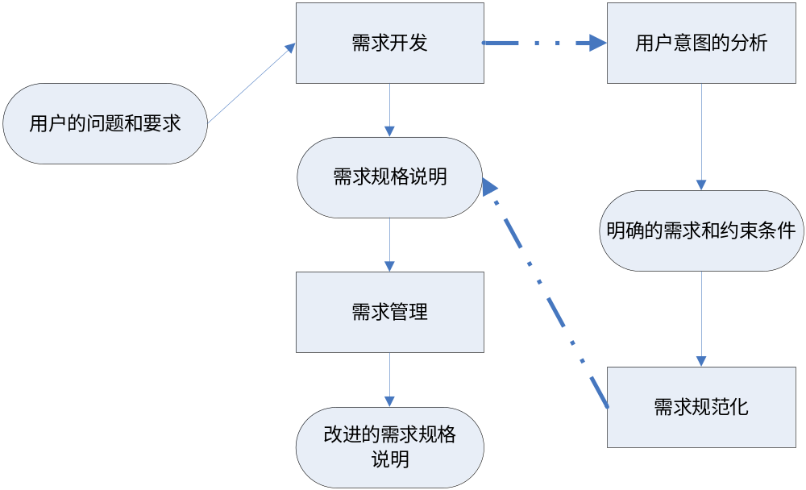
2.4 软件需求的开发和管理过程

Slide 39
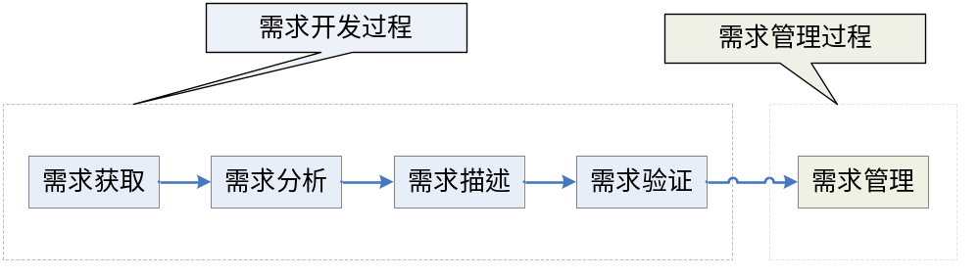
2.4 软件需求的开发和管理过程
但在需求工程的实际处理过程中，上图所示的需求过程过于简略，不能反映需求工程复杂的执行过程。因此，为了如实地反映出需求工程的实际执行过程，需求工程过程可进一步划分为下图所示的若干阶段。

Slide 40
2.4 软件需求的开发和管理过程
需求开发过程的主要任务
（1）需求获取：确定和收集与软件系统相关的、来自不同来源和对象的用户需求信息。
（2）需求分析：对获得的用户需求信息进行分析和综合，即提炼、分析和仔细审查已收集到的用户需求信息，并找出其中的错误、遗漏或其它不足的地方，以获得用户对软件系统的真正需求，建立软件系统的逻辑模型（或需求模型）。
（3）需求定义：使用适当的描述语言，按标准的格式描述软件系统的需求，并产生需求规格说明及其相应文档。
（4）需求验证：审查和验证需求规格说明是否正确和完整地表达了用户对软件系统的需求。

Slide 41
2.4 软件需求的开发和管理过程
需求管理的任务
有效地管理软件系统的需求规格说明及其相应文档，评估需求变更带来的潜在影响及可能的成本费用，跟踪软件需求的状态，管理需求规格说明的版本等。

Slide 42
总结
需求工程是软件开发过程中的一个阶段，处于软件开发的开始阶段
重点：部分开发模型（2.2.1-2.2.4）、
需求开发和管理过程
难点：需求工程过程

